Slide 1


Slide 2
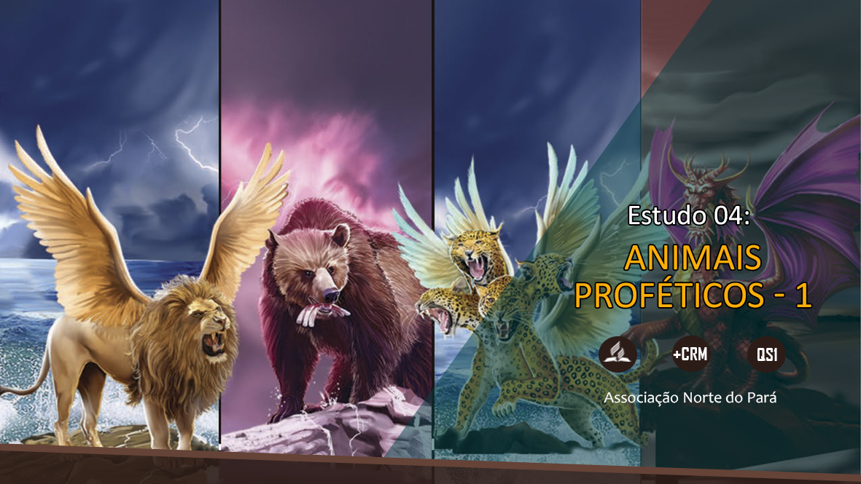

Slide 3
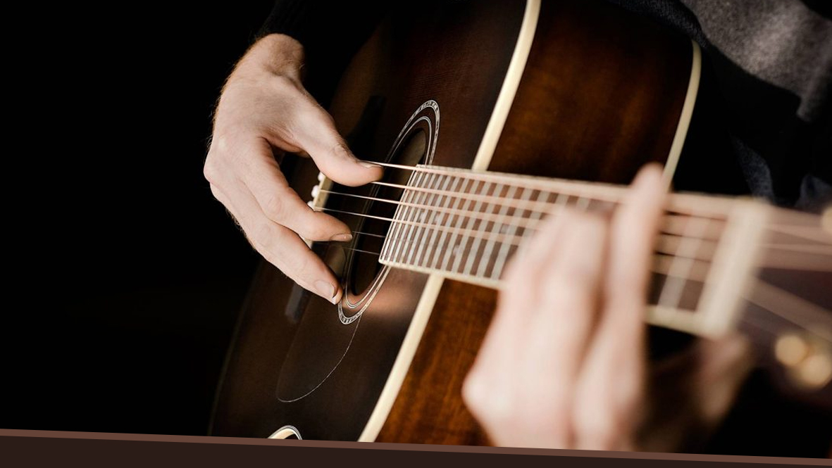
Dizem que a repetição é a mãe do aprendizado. A profecia bíblica faz uso constante da repetição. As mesmas verdades são repetidas de maneira diferente e ampliadas.
Notes:
Dizem que a repetição é a mãe do aprendizado. Quem deseja aprender a tocar um instrumento musical, por exemplo, precisar repetir muitas vezes a mesma lição. A profecia bíblica faz uso constante da repetição. As mesmas verdades são repetidas de maneira diferente e ampliadas. Nesta lição, estudaremos a profecia de Daniel 7, que repete e amplia as revelações de Daniel 2.

Slide 4
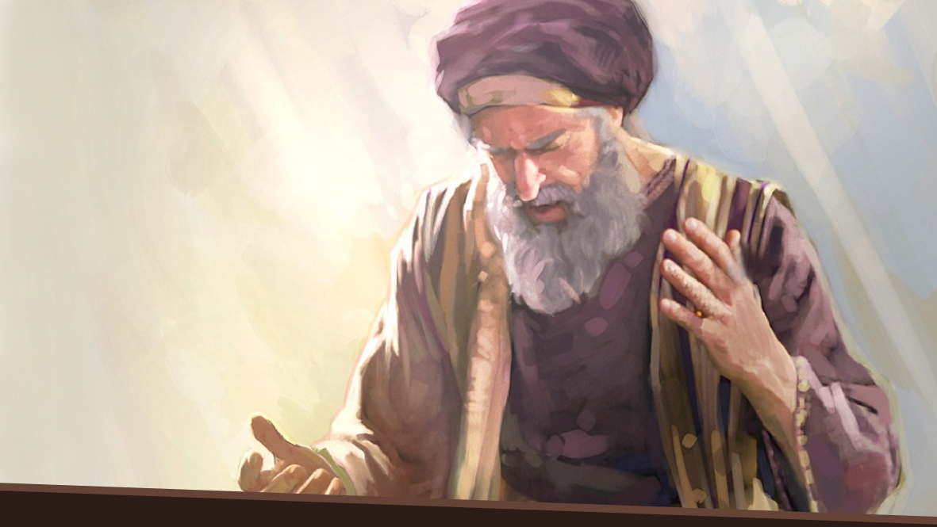
1. Que visão teve Daniel no primeiro ano do rei Belsazar?
Notes:
1. Que visão teve Daniel no primeiro ano do rei Belsazar? Daniel 7:2,3

Slide 5

“Falou Daniel e disse: Eu estava olhando, durante a minha visão da noite, e eis que os quatro ventos do céu agitavam o mar Grande. Quatro animais, grandes, diferentes uns dos outros, subiam do mar.”.
- Daniel 7:2,3 -

Slide 6
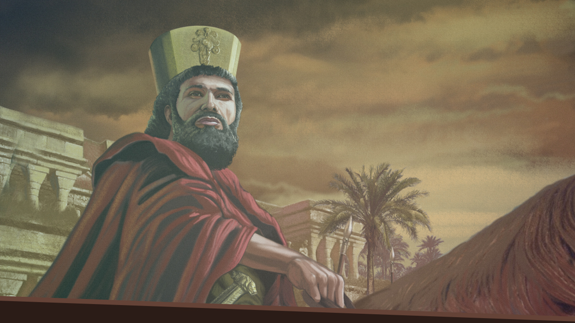
O primeiro ano de Belsazar foi em 553/552 a.C. A profecia do capítulo 7 cobre o mesmo período histórico que o sonho do capítulo 2, e ambos abrangem desde os dias do profeta até o estabelecimento do reino de Deus.
Notes:
O primeiro ano de Belsazar foi em 553/552 a.C. A profecia do capítulo 7 cobre o mesmo período histórico que o sonho do capítulo 2, e ambos abrangem desde os dias do profeta até o estabelecimento do reino de Deus.

Slide 7
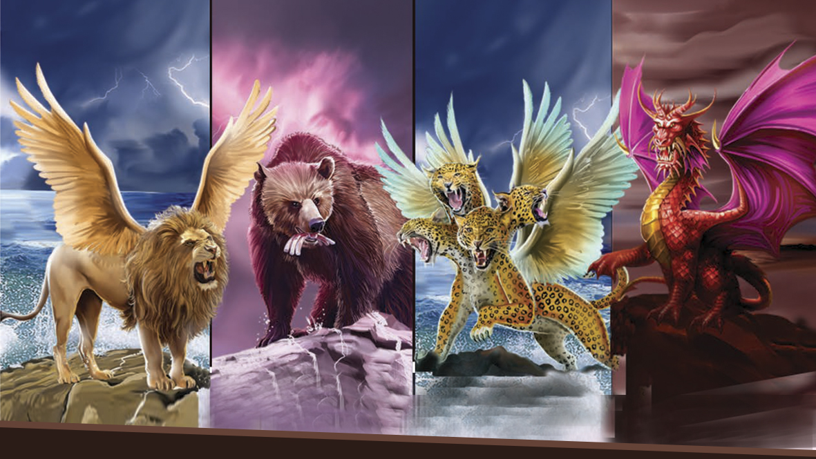
Os quatro animais representam reinos/nações, e fazem paralelo com a representação das quatro divisões apresentadas no capítulo dois de Daniel.
Notes:
Os quatro animais representam reinos/nações, e fazem paralelo com a representação das quatro divisões apresentadas no capítulo dois de Daniel.

Slide 8
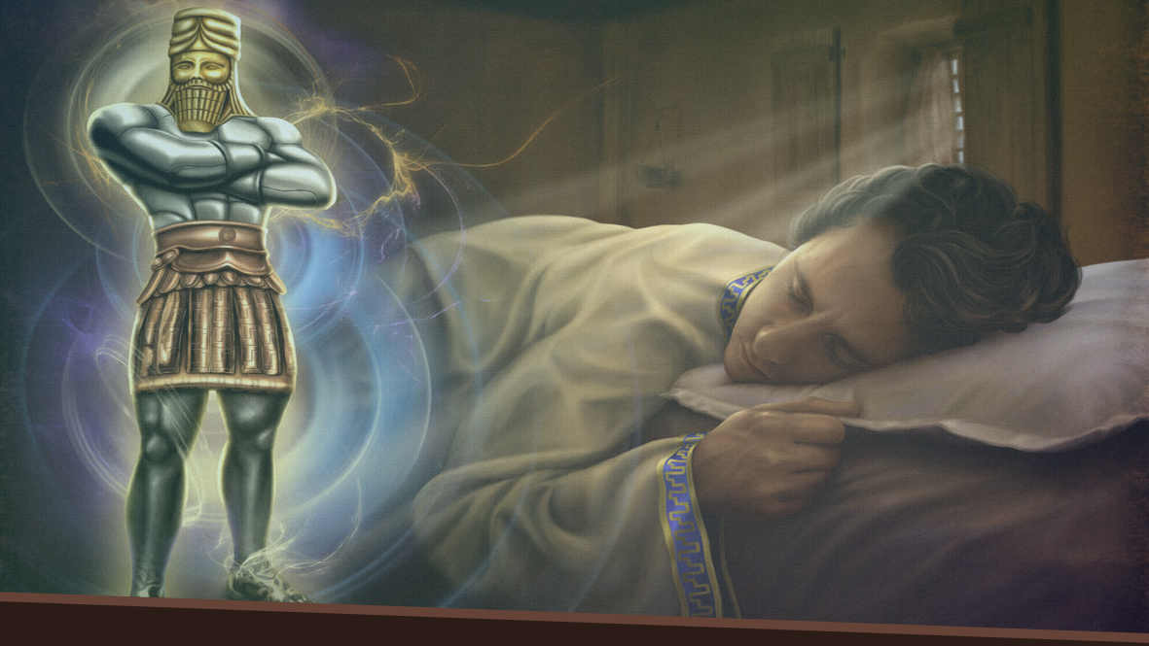
Os mesmos reinos são indicados com uma riqueza de informações e detalhes muito maior, de modo que esta visão amplia a visão de Daniel dois.
Notes:
Os mesmos reinos são indicados com uma riqueza de informações e detalhes muito maior, de modo que esta visão amplia a visão de Daniel dois. Assim, é possível perceber outros eventos que se darão na sequência profética.

Slide 9
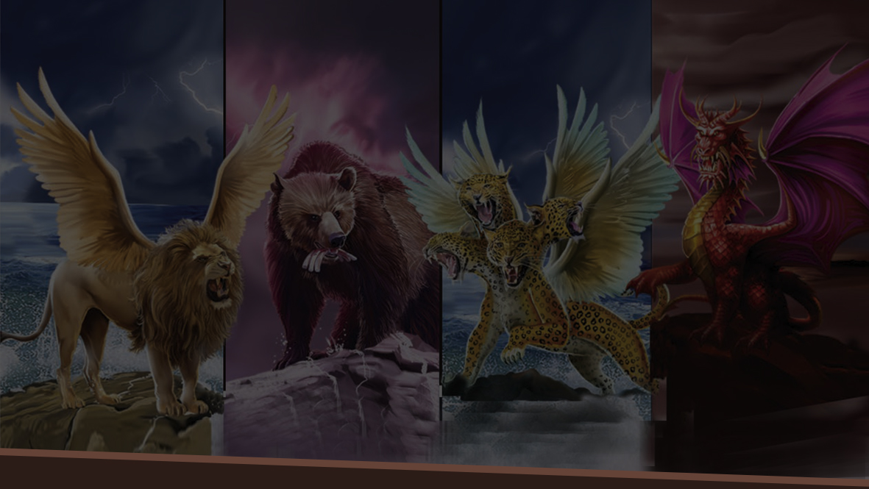
2. QUAIS SÃO ANIMAIS E SUAS DESCRIÇÕES?

Slide 10
“O primeiro era como leão e tinha asas de águia; enquanto eu olhava, foram-lhe arrancadas as asas, foi levantado da terra e posto em dois pés, como homem; e lhe foi dada mente de homem”.
- Daniel 7:4 -

Slide 11
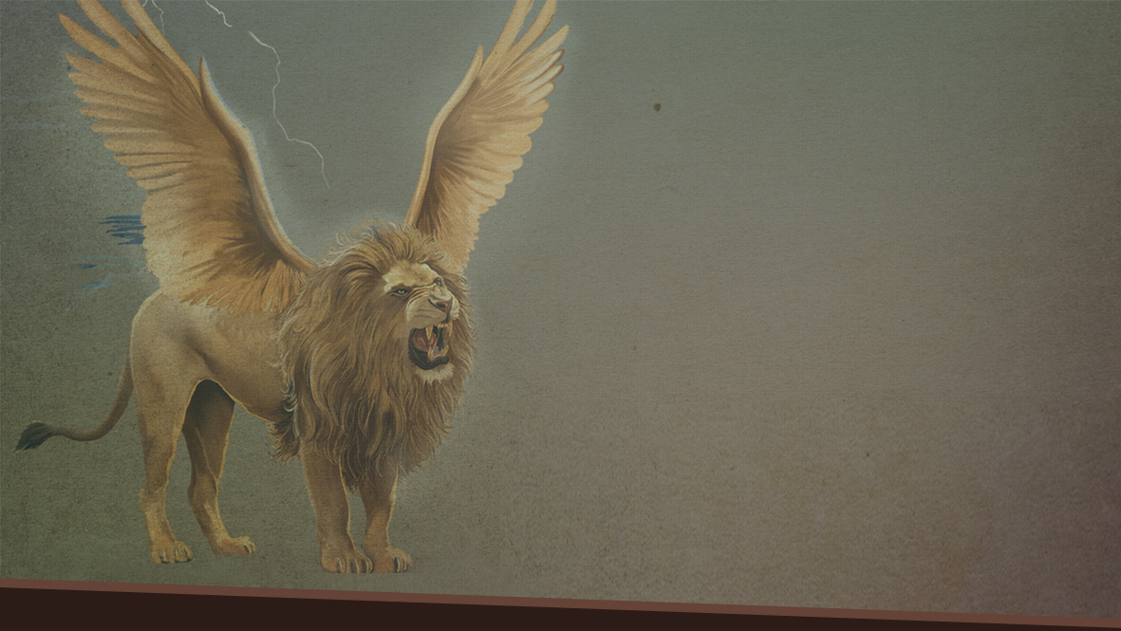
LEÃO
BABILÔNIA
605 a 539 a.c.
Asas arrancadas e posto em pé como homem

Slide 12
“Continuei olhando, e eis aqui o segundo animal, semelhante a um urso, o qual se levantou sobre um dos seus lados; na boca, entre os dentes, trazia três costelas; e lhe diziam: Levanta-te, devora muita carne”.
- Daniel 7:5 -

Slide 13

URSO
MEDO - PÉRSIA
539 a 331 a.c.
LEVANTA-SE DE UM LADO E 3 COSTELAS
NA BOCA

Slide 14
“Depois disto, continuei olhando, e eis aqui outro, semelhante a um leopardo, e tinha nas costas quatro asas de ave; tinha também este animal quatro cabeças, e foi-lhe dado domínio”.
- Daniel 7:6 -

Slide 15
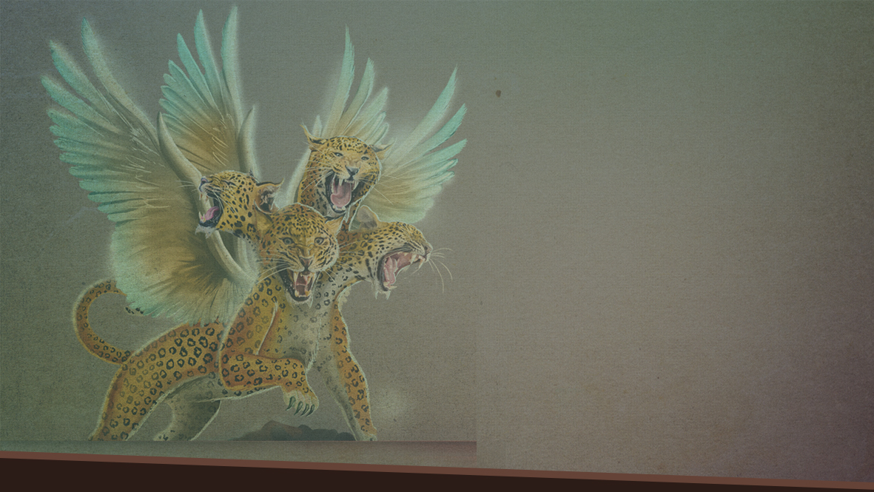
LEOPARDO
GRÉCIA
331 a 168 a.c.
4 ASAS E 4 CABEÇAS

Slide 16
“Depois disto, eu continuava olhando nas visões da noite, e eis aqui o quarto animal, terrível, espantoso e sobremodo forte, o qual tinha grandes dentes de ferro; ele devorava...
- Daniel 7:7 -

Slide 17
e fazia em pedaços, e pisava aos pés o que sobejava; era diferente de todos os animais que apareceram antes dele e tinha dez chifres”.
- Daniel 7:7 -

Slide 18
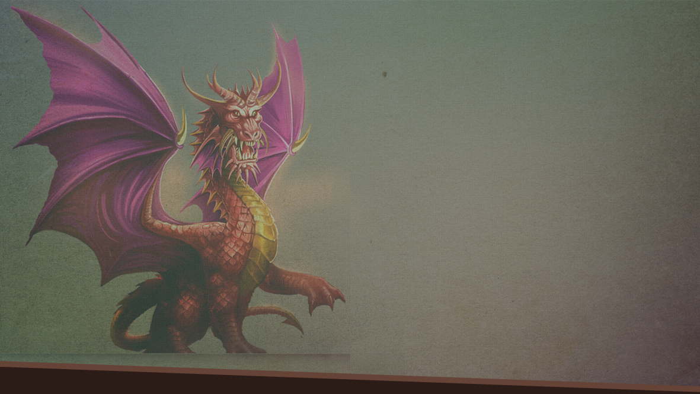
ANIMAL TERRÍVEL
ROMA
168 a.c. - 476 a.d.
DIFERENTE DOS ANIMAIS DEZ CHIFRES

Slide 19
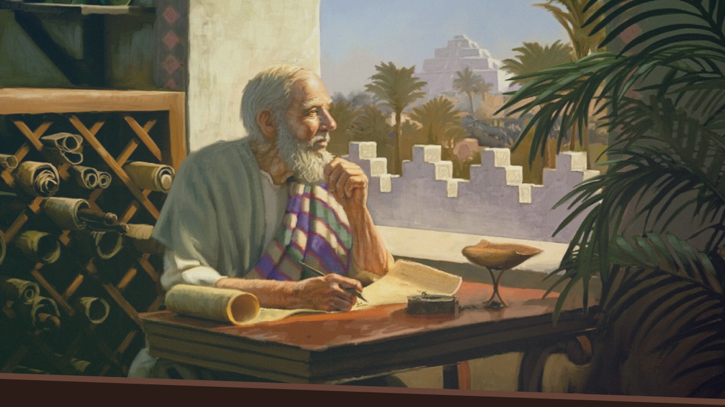
3. Porque o quarto animal chamou atenção
de Daniel?
Notes:
3. Porque o quarto animal chamou atenção de Daniel? Daniel 7:7,19,23

Slide 20
“Então, tive desejo de conhecer a verdade a respeito do quarto animal, que era diferente de todos os outros, muito terrível, cujos dentes eram de ferro, cujas unhas eram de bronze, que devorava, fazia em pedaços e pisava aos pés o que sobejava”.
- Daniel 7:19 -

Slide 21
“Então, ele disse: O quarto animal será um quarto reino na terra, o qual será diferente de todos os reinos; e devorará toda a terra, e a pisará aos pés, e a fará em pedaços”.
- Daniel 7:23 -

Slide 22
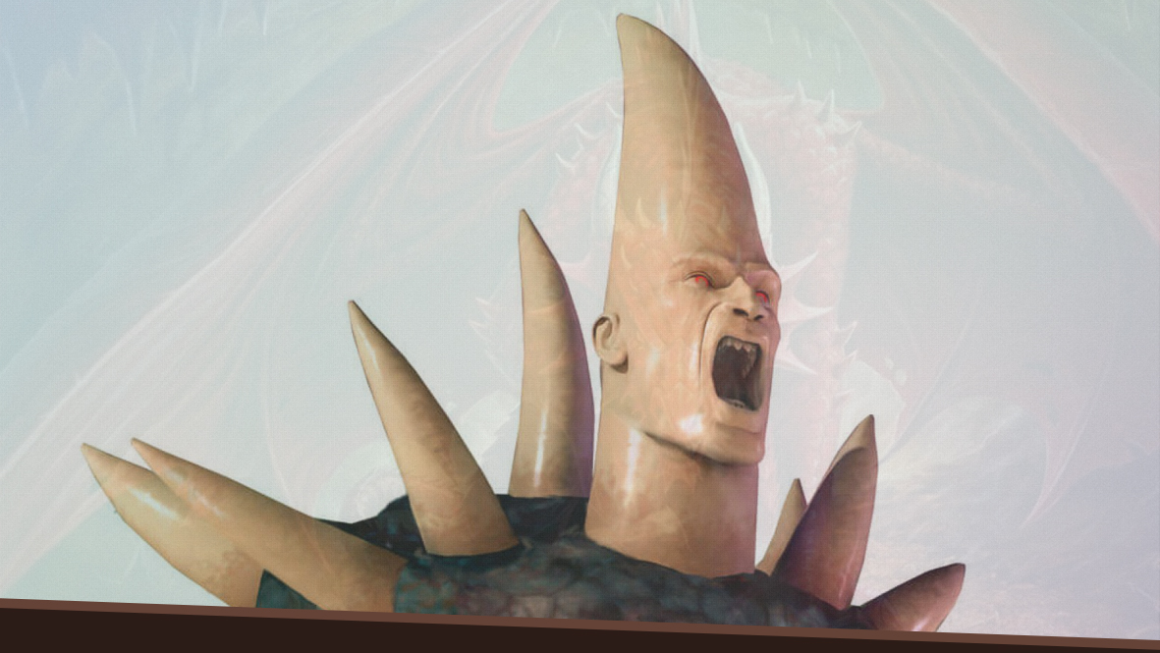
A atenção de Daniel nesta visão foi chamada para o quarto animal, os dez chifres e o surgimento do chifre pequeno que subiu e derrubou a três outros chifres.
Notes:
A atenção de Daniel nesta visão foi chamada para o quarto animal, os dez chifres e o surgimento do chifre pequeno que subiu e derrubou a três outros chifres.

Slide 23
Os dez chifres (v. 20 e 24) correspondem aos dez dedos da estátua de Daniel 2, e simbolizam a divisão do Império Romano após a queda de Roma em 476 d.C.
Notes:
Os dez chifres (v. 20 e 24) correspondem aos dez dedos da estátua de Daniel 2, e simbolizam a divisão do Império Romano após a queda de Roma em 476 d.C. (Dan. 2:41).

Slide 24
“Quanto ao que viste dos pés e dos artelhos, em parte, de barro de oleiro e, em parte, de ferro, será esse um reino dividido; contudo, haverá nele alguma coisa da firmeza do ferro, pois que viste o ferro misturado com barro de lodo”.
- Daniel 2:41 -

Slide 25
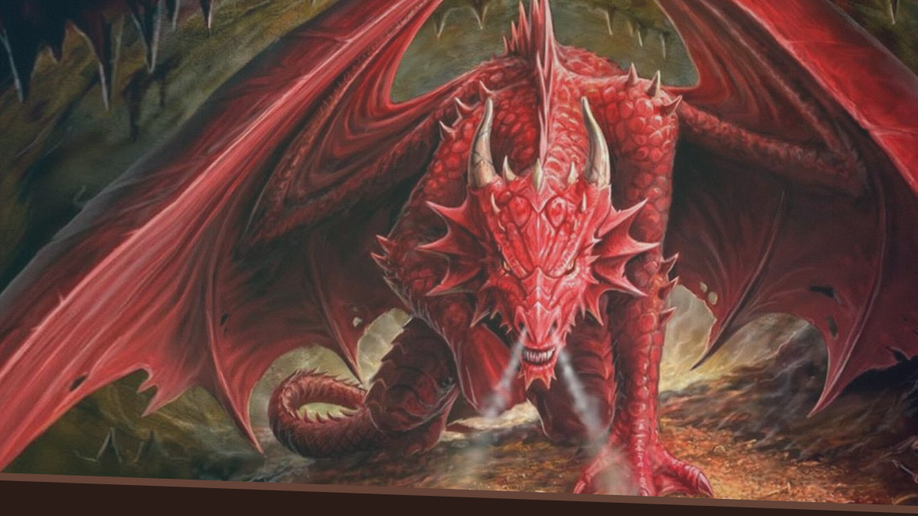
4. O que representa o quarto animal?
Notes:
4. O que representa o quarto animal? Daniel 7:23

Slide 26
“Então, ele disse: O quarto animal será um quarto reino na terra, o qual será diferente de todos os reinos; e devorará toda a terra, e a pisará aos pés, e a fará em pedaços”.
- Daniel 7:23 -

Slide 27
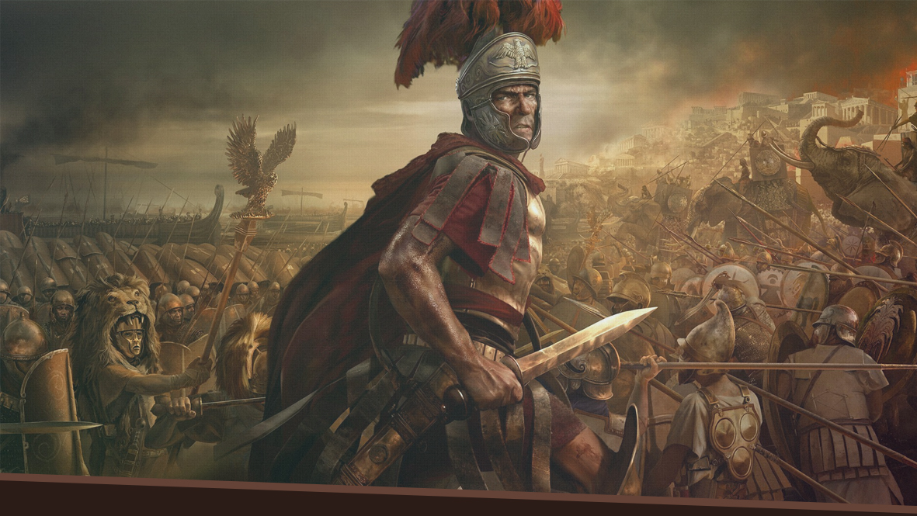
O quarto animal, descrito como terrível e espantoso, representa o império Romano que sucedeu à Grécia após a batalha de Pidna em 168 a.C.
O período romano está dividido em duas fases: o de Roma Imperial ou pagã (168 a.C a 476 d.C) e o de Roma Papal
(538 d.C – 1798 ).
Notes:
O quarto animal, descrito como terrível e espantoso, representa o império Romano que sucedeu à Grécia após a batalha de Pidna em 168 a.C. O período romano está dividido em duas fases: o de Roma Imperial ou pagã (168 a.C a 476 d.C) e o de Roma Papal (538 d.C – 1798 ).

Slide 28
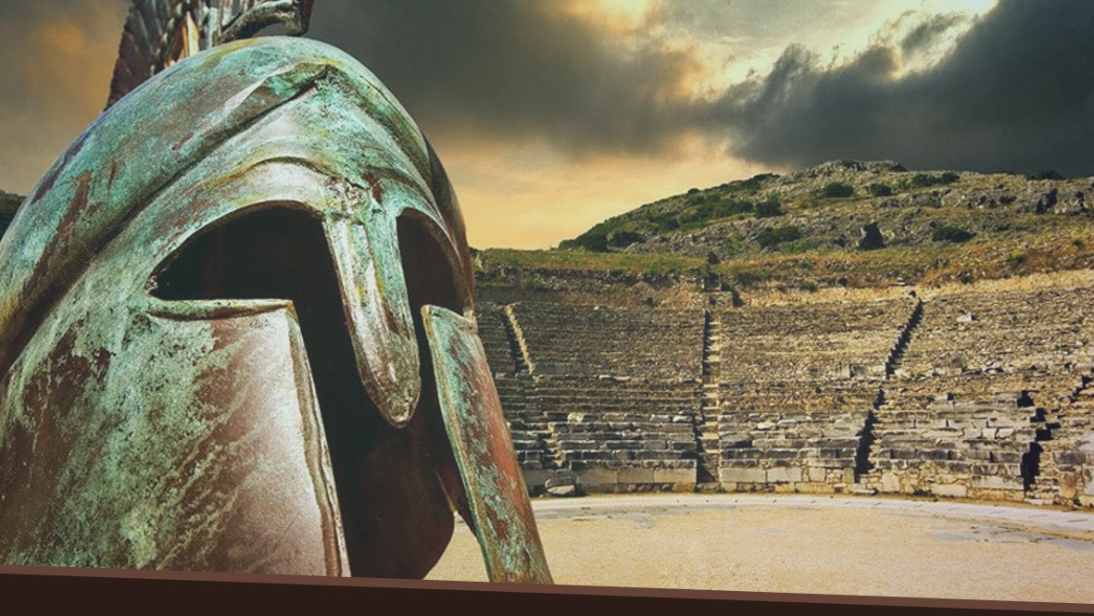
Ambos os períodos são caracterizados pelo ferro, (força), e perseguição ao povo de Deus.
Notes:
Ambos os períodos são caracterizados pelo ferro, (força), e perseguição ao povo de Deus. O Império Romano foi aos poucos se desintegrando e no ano 476 d.C., com a queda de Rômulo Augusto, seu último imperador, foi dividido em dez partes que hoje constituem a Europa.

Slide 29
5. O que representa o chifre pequeno?
Notes:
5. O que representa o chifre pequeno? Daniel 7:8, 24

Slide 30
“Estando eu a observar os chifres, eis que entre eles subiu outro pequeno, diante do qual três dos primeiros chifres foram arrancados; e eis que neste chifre havia olhos, como os de homem, e uma boca que falava com insolência”.
- Daniel 7:8 -

Slide 31
“Os dez chifres correspondem a dez reis que se levantarão daquele mesmo reino; e, depois deles, se levantará outro, o qual será diferente dos primeiros, e abaterá a três reis.”.
- Daniel 7:24 -

Slide 32
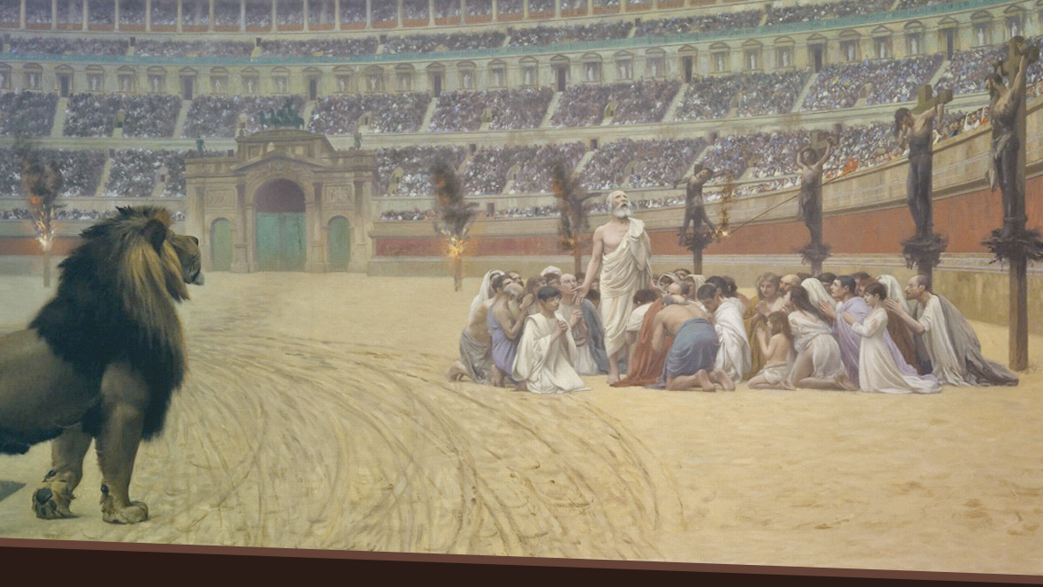
Esse poder daria continuidade à atuação do animal terrível e espantoso, que perseguiu o povo judeu e aos cristãos.
Essa instituição se elevaria contra o próprio Deus.
Notes:
Esse poder daria continuidade à atuação do animal terrível e espantoso, que perseguiu o povo judeu e aos cristãos. Essa instituição se elevaria contra o próprio Deus. A atuação da ponta pequena seria diferente dos demais reinos que haviam passado (Babilônia, Medo-Pérsia e Grécia).

Slide 33
6. Como seria a atuação do chifre pequeno ao longo da história?
Notes:
6. Como seria a atuação do chifre pequeno ao longo da história? Daniel 7:21, 25; 8:12

Slide 34
“Eu olhava e eis que este chifre fazia guerra contra os santos e prevalecia contra eles”.
- Daniel 7:21 -

Slide 35
“Proferirá palavras contra o Altíssimo, magoará os santos do Altíssimo e cuidará em mudar os tempos e a lei; e os santos lhe serão entregues nas mãos, por um tempo, dois tempos e metade de um tempo”.
- Daniel 7:25 -

Slide 36
“O exército lhe foi entregue, com o sacrifício diário, por causa das transgressões; e deitou por terra a verdade; e o que fez prosperou”.
- Daniel 8:12 -

Slide 37
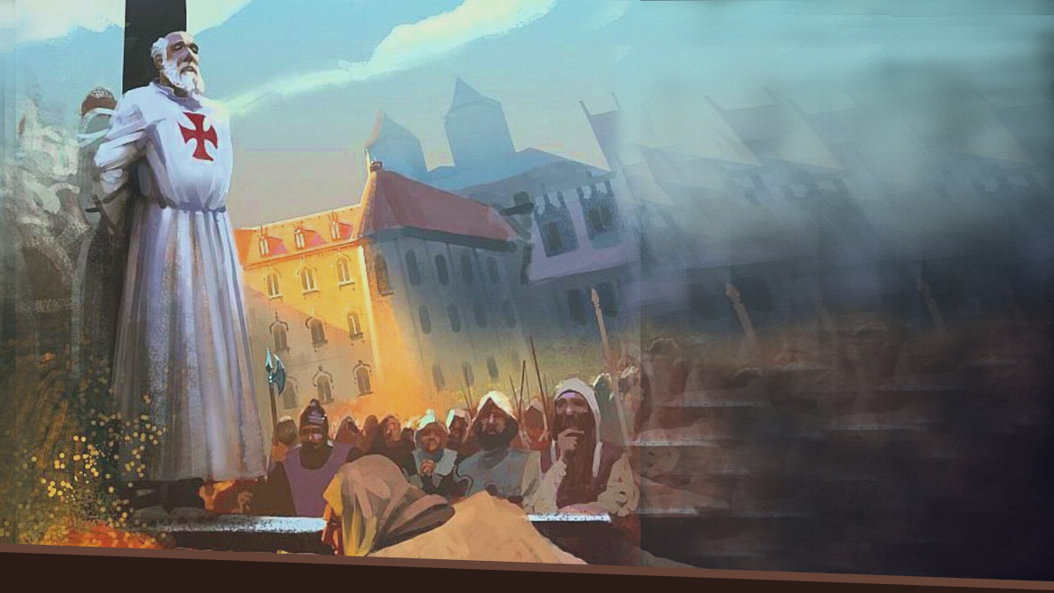
O chifre pequeno representa o poder que a Igreja Católica herdou do Império Romano. Roma Cristã continuaria com a obra de Roma pagã, perseguindo e matando o povo de Deus por um tempo, dois tempos e metade de um tempo.
Notes:
O chifre pequeno representa o poder que a Igreja Católica herdou do Império Romano. Roma Cristã continuaria com a obra de Roma pagã, perseguindo e matando o povo de Deus por um tempo, dois tempos e metade de um tempo.

Slide 38
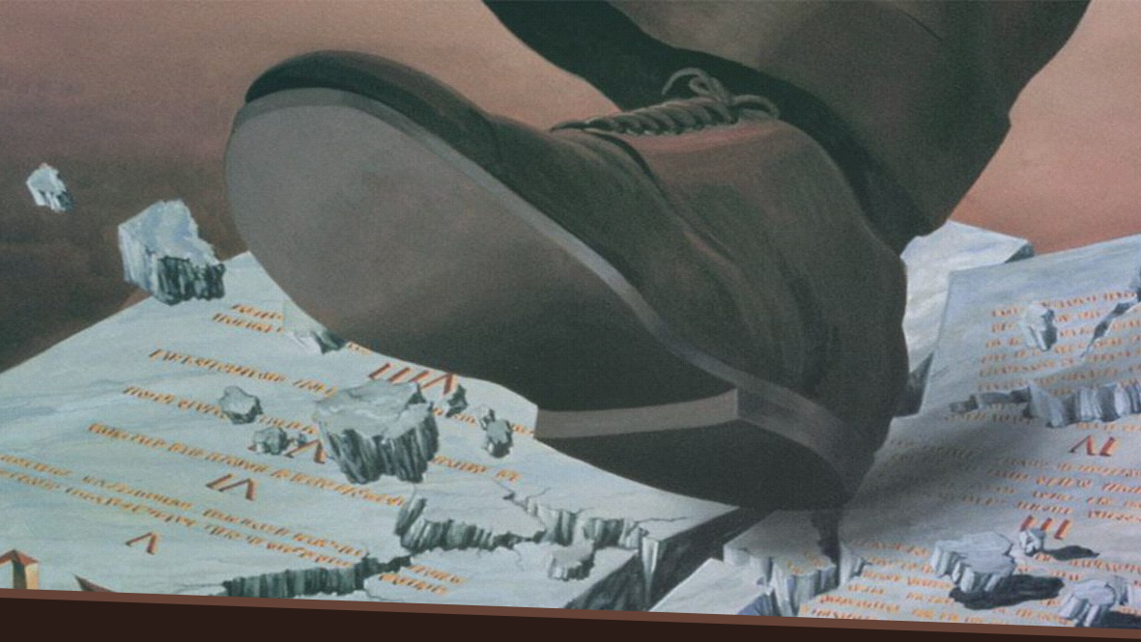
A ponta pequena tinha uma boca que falava com insolência (Dan. 7:8; Mar. 2:7). Escrevendo aos cristãos de Roma, Paulo destaca que eles mudaram a verdade de Deus em mentira.
Notes:
A ponta pequena tinha uma boca que falava com insolência (Dan. 7:8; Mar. 2:7). Escrevendo aos cristãos de Roma, Paulo destaca que eles mudaram a verdade de Deus em mentira (Rom. 1:25).

Slide 39
“pois eles mudaram a verdade de Deus em mentira, adorando e servindo a criatura em lugar do Criador, o qual é bendito eternamente. Amém!”.
- Romanos 1:25 -

Slide 40
7. O que aconteceria logo após o período de atuação da ponta pequena?
Notes:
7. O que aconteceria logo após o período de atuação da ponta pequena? Daniel 7:26, 9:10

Slide 41
“Mas, depois, se assentará o tribunal para lhe tirar o domínio, para o destruir e o consumir até ao fim”.
- Daniel 7:26 -

Slide 42
“Continuei olhando, até que foram postos uns tronos, e o Ancião de Dias se assentou; sua veste era branca como a neve, e os cabelos da cabeça, como a pura lã; o seu trono eram chamas de fogo, e suas rodas eram fogo ardente...
- Daniel 7:9 -

Slide 43
Um rio de fogo manava e saía de diante dele; milhares de milhares o serviam, e miríades de miríades estavam diante dele; assentou-se o tribunal, e se abriram os livros”.
- Daniel 7:10 -

Slide 44
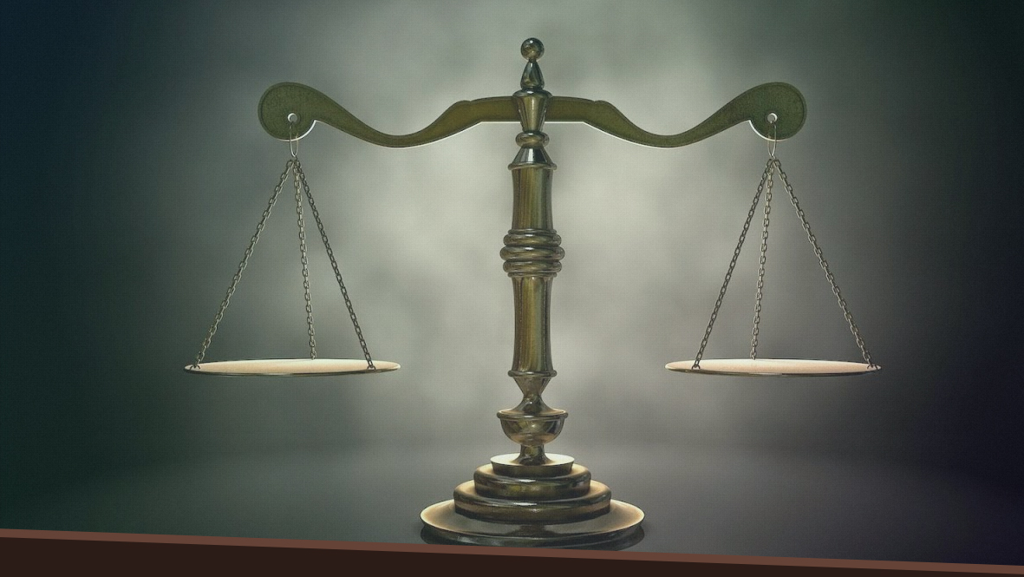
O juízo é composto de duas fases: a primeira é conhecida como juízo pré-advento ou investigativo, ocorre antes da 2º vinda de Cristo.
Após o período de atuação da ponta pequena, Daniel vê o estabelecimento de um juízo no céu.
Notes:
Após o período de atuação da ponta pequena, Daniel vê o estabelecimento de um juízo no céu. O juízo é composto de duas fases: a primeira é conhecida como juízo pré-advento ou investigativo, ocorre antes da 2º vinda de Cristo.

Slide 45
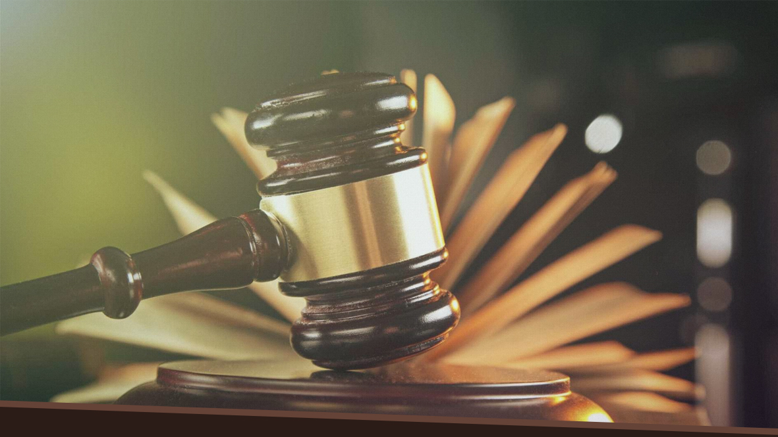
A segunda fase é do juízo de comprovação (judicativo) que ocorrerá por ocasião do milênio no Céu
A terceira fase do juízo é a de execução e ocorrerá após os mil anos. Nesta fase, Satanás e os ímpios serão destruídos pelo fogo e deixarão de existir.
Notes:
A segunda fase é do juízo de comprovação (judicativo) que ocorrerá por ocasião do milênio no Céu (I Cor. 6:2; Apoc. 20:4). A terceira fase do juízo é a de execução e ocorrerá após os mil anos. Nesta fase, Satanás e os ímpios serão destruídos pelo fogo e deixarão de existir (Apoc. 20:7-10).

Slide 46
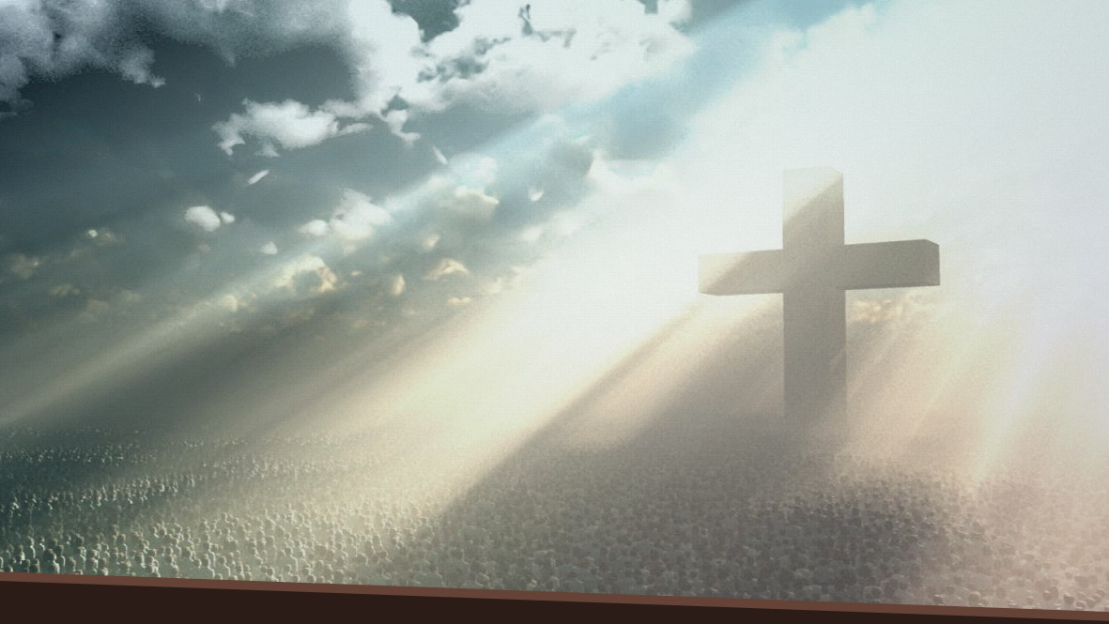
O juízo divino tem como objetivo: vindicar o caráter de Deus perante o universo; vindicar o Seu povo e fazer justiça aos santos.
Notes:
O juízo divino tem como objetivo: vindicar o caráter de Deus perante o universo; vindicar o Seu povo e fazer justiça aos santos. A profecia indica que os santos, os que forem fiéis a Deus e à Sua Palavra, e rejeitarem os ensinos pagãos de Roma, receberão o reino por toda a eternidade.

Slide 47
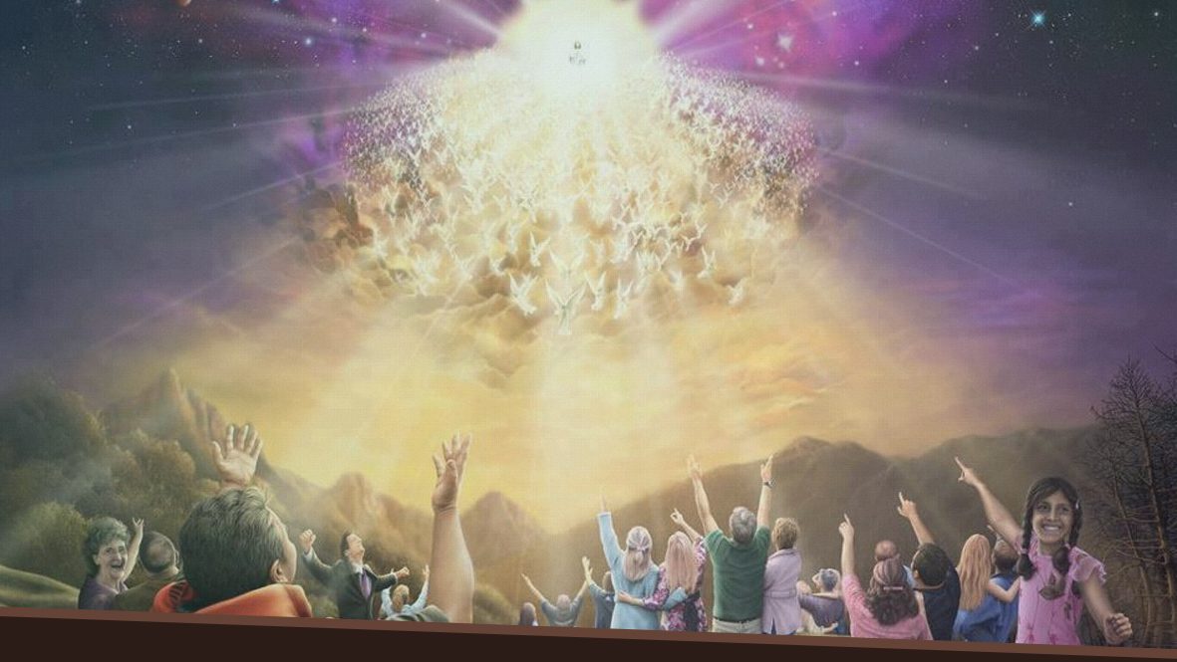
Após o período dos quatro reinos, da divisão dos dez chifres, da atuação da ponta pequena por 1260 anos e do encerramento do juízo no Céu, Jesus então voltará.
Notes:
Após o período dos quatro reinos, da divisão dos dez chifres, da atuação da ponta pequena por 1260 anos e do encerramento do juízo no Céu, Jesus então voltará. (Dan. 7:14, 18, 22 u.p e 27).

Slide 48
“Foi-lhe dado domínio, e glória, e o reino, para que os povos, nações e homens de todas as línguas o servissem; o seu domínio é domínio eterno, que não passará, e o seu reino jamais será destruído.”.
- Daniel 7:14 -

Slide 49
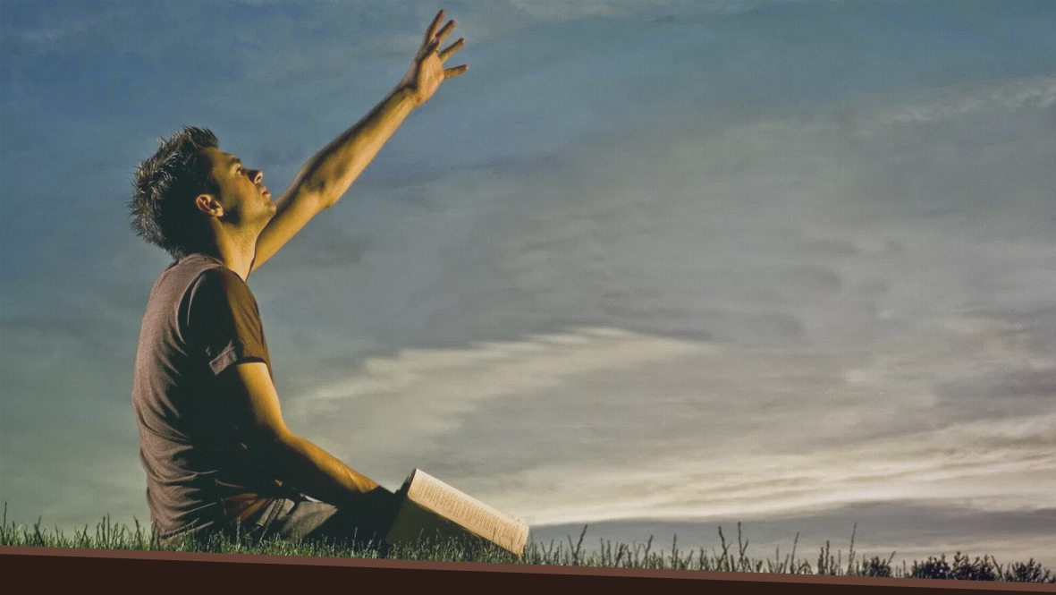
MINHA DECISÃO
Notes:
Compromisso de fé:
( ) Creio que as profecias de Daniel
alertam sobre o anticristo.
( ) As profecias demonstram que o
anticristo tentaria mudar a lei de Deus.
( ) Quero aprender mais sobre as profecias
apocalípticas.

Slide 50
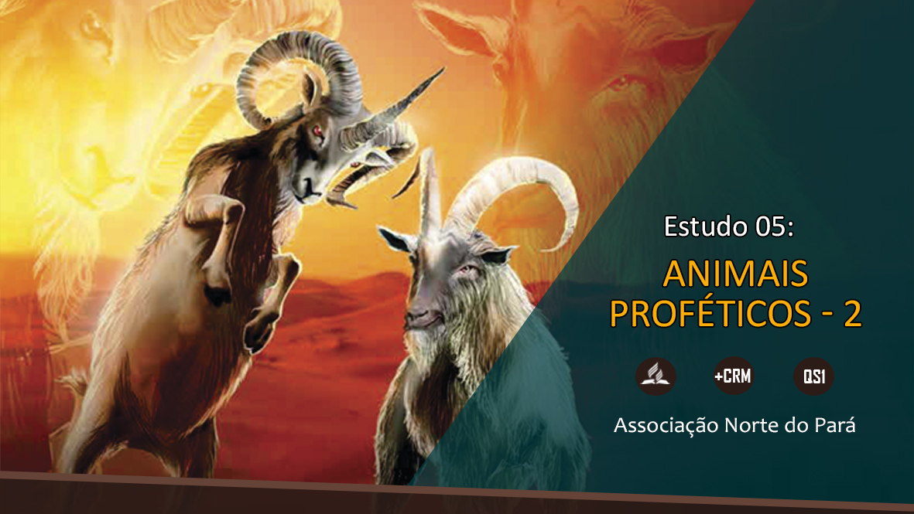
PRÓXIMO TEMA:

